Slide 1
语文精品课件
第二单元 口语交际
怎么表演课本剧
五年级下册 人教版

Slide 2
01 课前导读
02 交际要求
目录
03 互相交流
04 课堂小结
05 课后作业

Slide 3
漫长悠远的岁月，大千世界的风景，性格迥异的人物，都可以浓缩在小小的舞台上。在那里，我们可以尽情地展示自己，重现课文中精彩的情节和难忘的对话。

Slide 4
交际指导
读教材，说说这次口语交际给我们提出了哪些要求？
这次口语交际要求我们开展一次课本剧表演活动。在表演的过程中，尽情地展示自己，重现课文中精彩的情节和难忘的对话。

Slide 5
先想一想该怎样准备课本剧呢？

Slide 6
本次口语交际中我们应该注意什么？
从学过的课文中选择最感兴趣的故事来表演。
设计好表演角色的台词、动作、表情很重要。

Slide 7
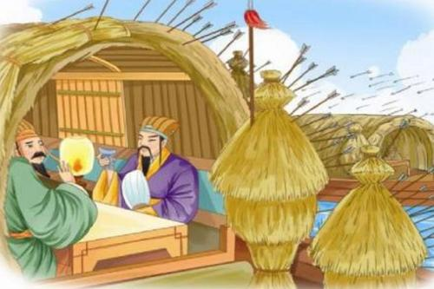
我们的设计不能脱离课文主题。可以把课文中叙述的语言改为人物的对话，表演时可以加上一些表情和动作，准备一些服装和道具。这样，让表演的舞台人物更加生动形象。

Slide 8
改编人物台词的方法:添加、借用、改造。
排练时，可以制作或选用一些简单的道具，还可配上音乐。

Slide 9
试一试
大家可以先试演，在相互尊重的基础上确定表演角色，分好台词。排练时，还可以制作一些简单的道具，配上音乐，齐心协力把课本剧表演精彩。

Slide 10
主持讨论时，要引导每个人发表意见。尊重大家的共同决定。

Slide 11
小组讨论，完成以上活动步骤。讨论时，大家轮流做主持人，其他组员既要清楚表达自己的想法，又要认真听取别人的意见。意见不同时，要听取最合理的意见，形成一致的看法。小组排练好课本剧之后，在班上表演，大家一起观看。

Slide 12
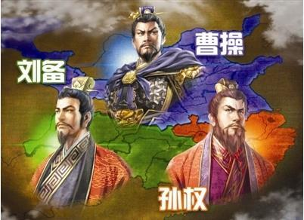
剧本范例
旁白：（东汉末年，刘备被曹操打败，刘备和孙权联合起来抵抗曹操，刘备派诸葛亮到孙权那里帮助作战。周瑜见诸葛亮很有才干，心里很妒忌。有一天，周瑜请诸葛亮商议军事。）

Slide 13
周瑜：（严肃）对，先生跟我想的一样。但是现在军中缺箭，我想请先生负责造十万支箭。这是公事，希望先生不要推却。
诸葛亮：（坚决）都督委托，当然照办。不知道这十万支箭什么时候用？
周瑜：（一脸高兴）十天造得好吗？

Slide 14
诸葛亮：（一本正经）既然就要交战，十天造好，必然误了大事。
周瑜： （心中窃喜）先生预计几天可以造好？
诸葛亮：（胸有成竹）只要三天。

Slide 15
周瑜：（一脸严肃）军情紧急，可不能开玩笑。
诸葛亮：（笑了一下）怎么敢跟都督开玩笑？（严肃）我愿立下军令状，三天造不好，甘愿受惩罚。
旁白：（周瑜很高兴，叫诸葛亮当面立下军令状，又摆了酒席招待他。）

Slide 16
诸葛亮：今天来不及了，从明天起，到第三天请派五百个将士到江边搬箭。
（旁白： 诸葛亮喝了几杯酒就走了。）（诸葛亮下，鲁肃上）
鲁肃: （疑惑）十万支箭，三天怎么造得成呢？诸葛亮说的是假话吧？

Slide 17
周瑜：（得意扬扬）是他自己说的，我可没逼他。我得吩咐军匠们，叫他们故意迟延，造箭用的材料，不给他准备齐全。到时候造不成，定他的罪，他就没话可说了。你去探听探听，看他怎样打算，回来报告我。
（周瑜下，诸葛亮上）
诸葛亮: 三天之内要造十万支箭，得请你帮帮我的忙。

Slide 18
鲁肃: （疑惑）都是你自己找的，我怎么帮得了你的忙？
诸葛亮：（泰然自若）请你借我二十条船，每条船上要三十名军士，船用青布幔子遮起来，还要一千多个草把子，排在船的两侧，我自有妙用，第三天管保有十万支箭。不过不能让都督知道，他要是知道了，我的计划就完了。

Slide 19
旁白： （鲁肃答应了诸葛亮。不对周瑜提借船的事，周瑜更加迷惑起来。鲁肃私自拨了二十条快船，每条船上配三十名军士，照诸葛亮说的，布置好青布幔子和草把子，等诸葛亮调度。第一天，不见诸葛亮有什么动静；第二天，仍然不见诸葛亮有什么动静；直到第三天四更时候，诸葛亮秘密地把鲁肃请到船里。）

Slide 20
鲁肃: （疑惑）你叫我来做什么？
诸葛亮：（稍开心）请你一起去取箭。
鲁肃: （疑惑）到哪里去取？
诸葛亮：（故弄玄虚）不用问，去了就知道。

Slide 21
旁白： （诸葛亮吩咐把二十条船用绳索连接起来，朝北岸开去。又叫船上的军士一边擂鼓，一边呐喊。这时候大雾漫天，江上连面对面都看不清。天还没亮，船已经靠近曹军的水寨。）
鲁肃: （害怕）如果曹兵出来，怎么办？
诸葛亮：（自信）雾这样大，他们怕伏兵，不敢靠近。我们只管饮酒取乐，天亮了就回去。

Slide 22
（曹操上）曹操：（下令）江上雾很大，敌人忽然来攻，我们看不清虚实，不要轻易出动。只朝他们射箭，见敌便射，不让他们近前。来人！去旱寨调来六千名弓弩手，到江边支援水军！
（一万多名弓弩手一齐放箭，船逼近水寨受箭。过了一会儿，船的一侧插满了箭，船身开始倾斜。）
诸葛亮：（大声）停止击鼓。传令！把船转个方向！

Slide 23
（船都掉转过来，船头朝东，船尾朝西。）
旁白：（曹军的箭雨不断袭来，船又慢慢恢复了平衡。诸葛亮估计箭差不多了，天也快亮了，雾也快散了，就命令军士们喊话。）
军士：谢谢曹丞相的箭！
诸葛亮：（命令）赶快把船驶回南岸。

Slide 24
旁白：（曹操知道上了当，可是这边的船顺风顺水，已经驶出二十多里，要追也来不及了。）
（曹操下，周瑜上）
诸葛亮：都督，十万支箭都在这里了，请您清点吧。

Slide 25
周瑜：（从鲁肃那里得知借箭经过，长叹一声）唉！诸葛亮神机妙算，我真比不上他！

Slide 26
小朋友们表演得真棒，表扬一下自己。其他的小朋友还没有看过我们的表演，我们回去表演给其他的小朋友看，好吗？

Slide 27
口语交际 — 怎么表演课本剧 草船借箭
诸葛亮 周瑜 曹操 鲁肃

Slide 28
在我国五千年的文明长河中，有大量的历史名著和文学作品，其中包含着许多引人入胜的故事，课下请你们选择最感兴趣的故事和同学一起读一读，演一演。

Slide 29
语文精品课件
感谢观看
五年级下册 人教版

